Slide 1



🎵
Concert Alarm
놓치지 말아야 할 당신만의 콘서트 일정

Slide 2
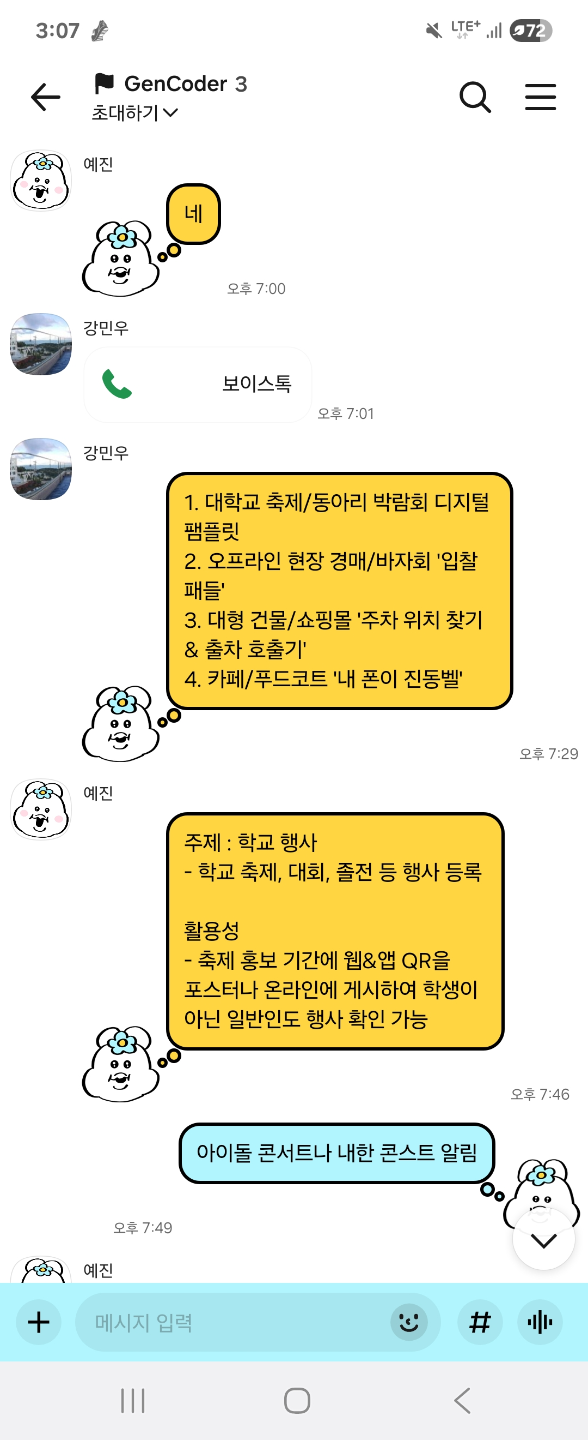
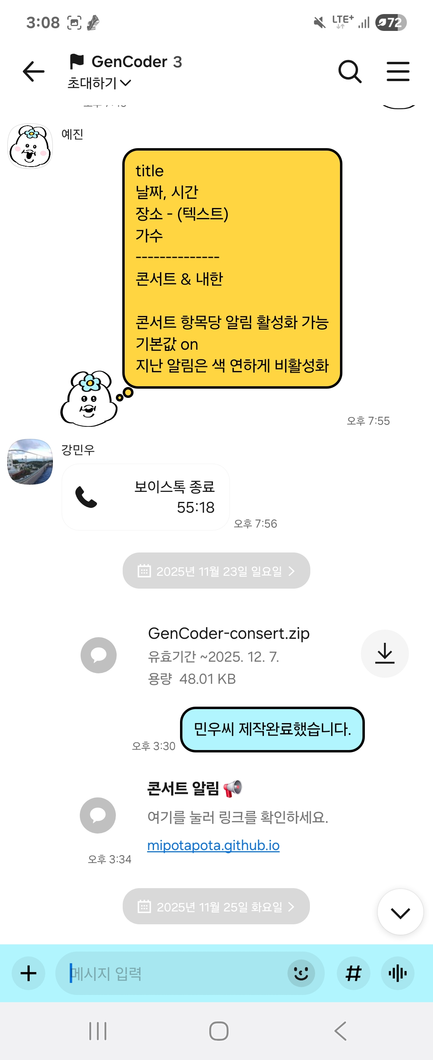
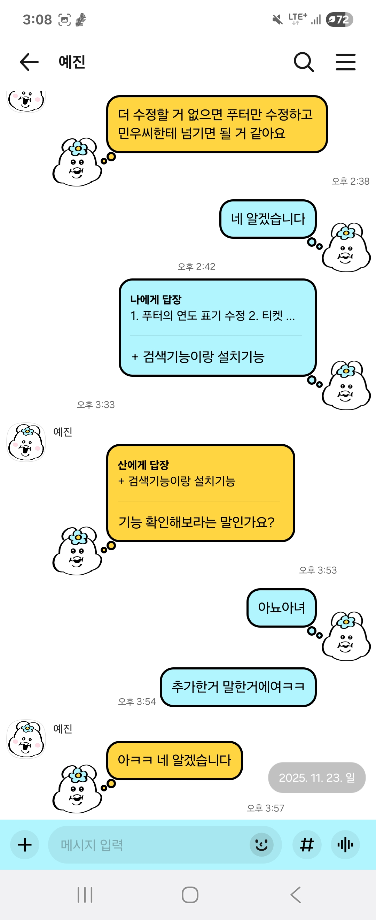
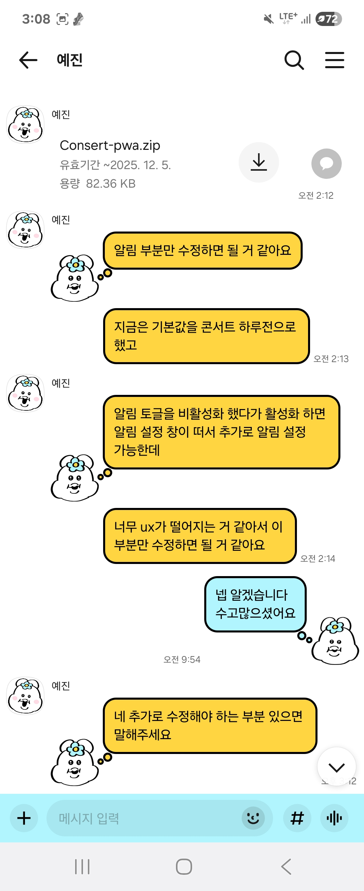
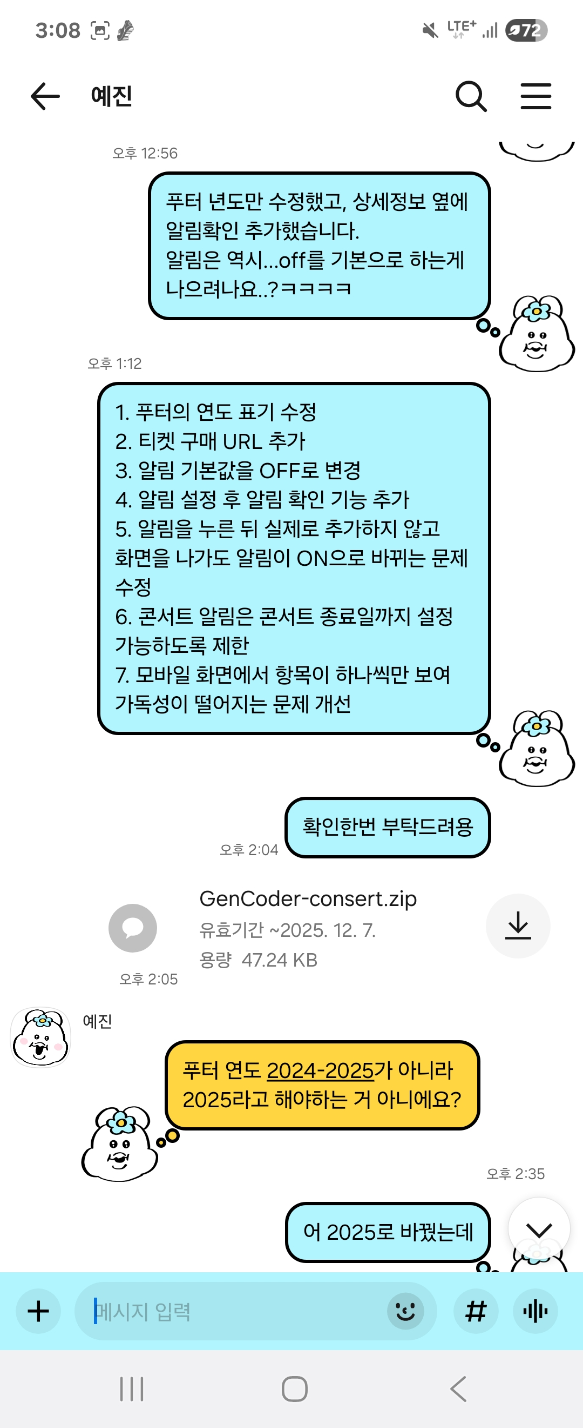
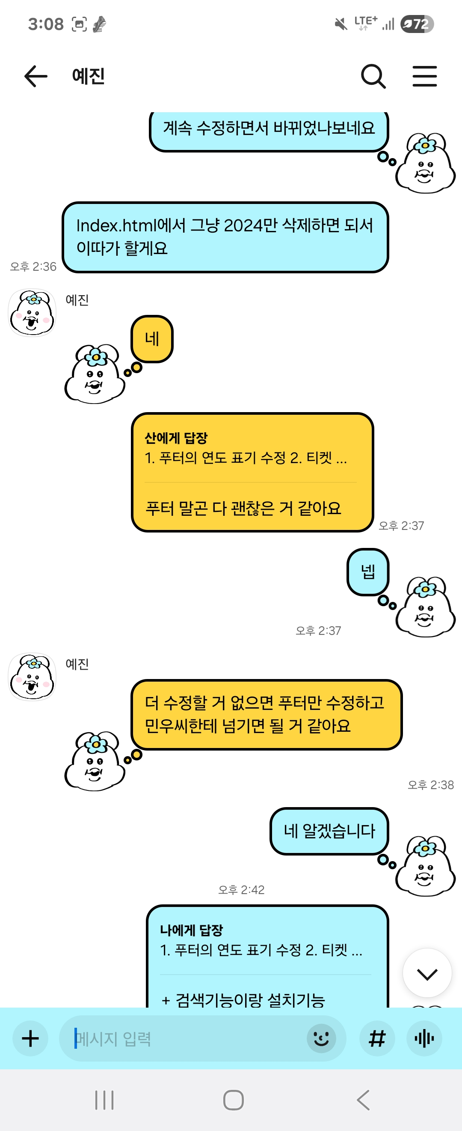
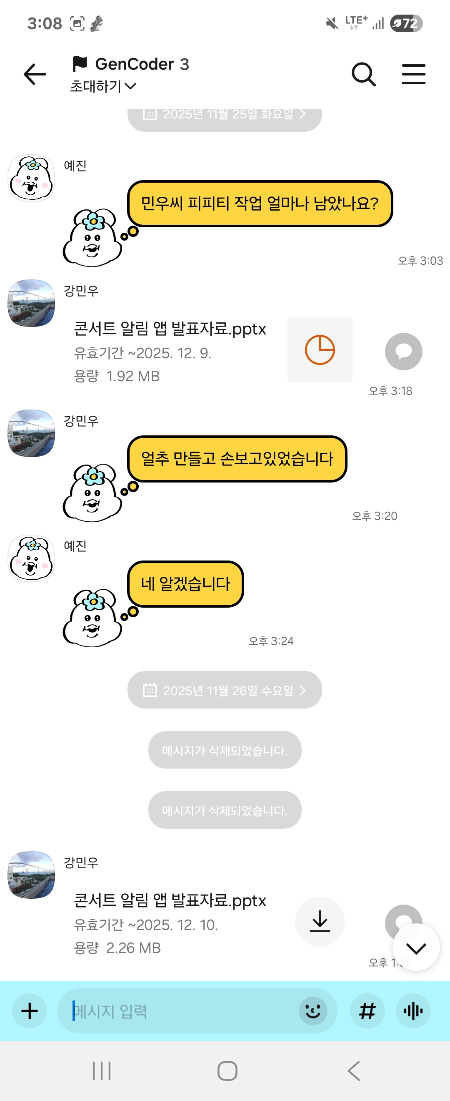
회의록

Slide 3
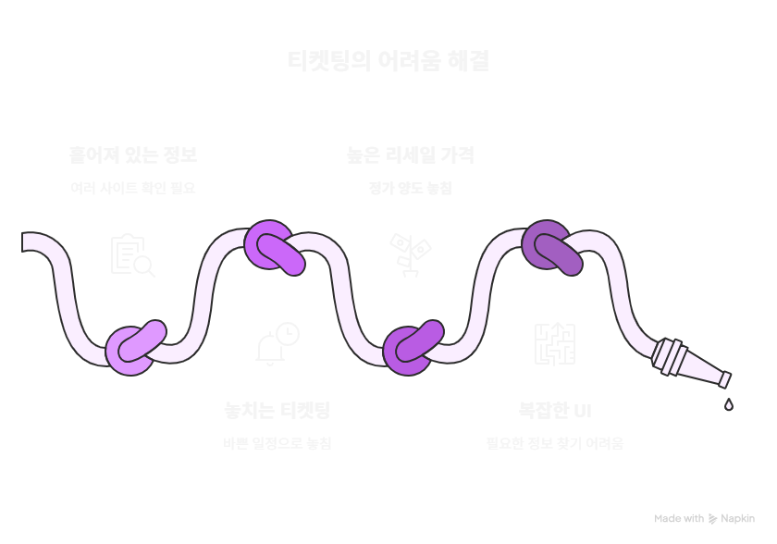

Slide 4

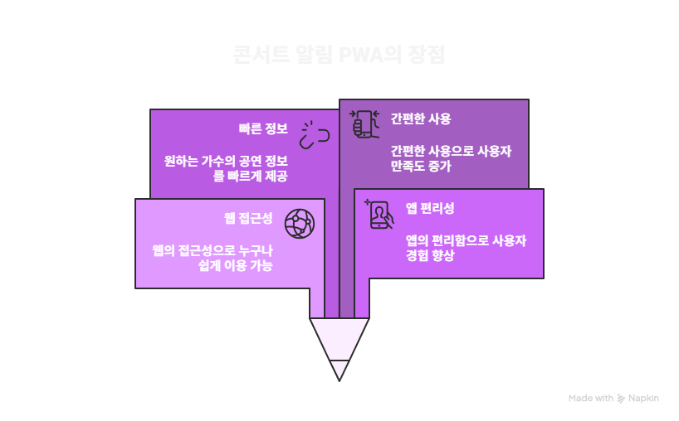

Slide 5

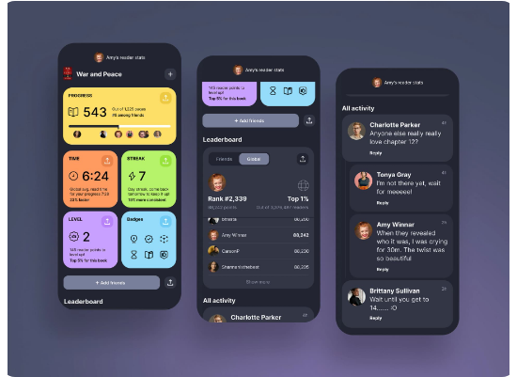
핵심 기능 1: 스마트 검색 (Smart Discovery)
원하는 정보를 0.1초 만에
복잡한 필터 없이, 검색창 하나로 모든 것을 찾으세요.
통합 검색: 가수 이름, 공연명, 공연 장소까지 한 번에 검색 가능.
실시간 필터링: 입력과 동시에 불필요한 정보는 사라지고 원하는 결과만 표시.
직관적인 UI: 다크 모드 기반의 눈이 편안한 리스트 뷰 제공.

Slide 6
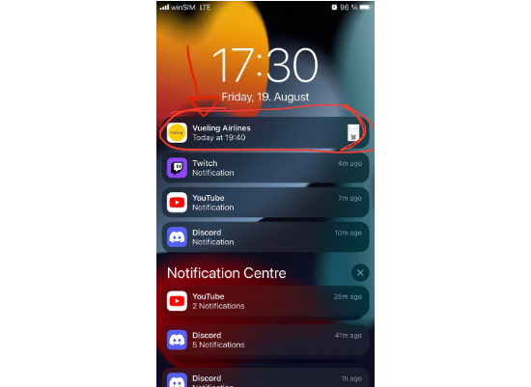
핵심 기능 2: 맞춤 알림 (Custom Alerts)
놓치지 않는 티켓팅 골든타임
내가 찜한 공연의 티켓 오픈 일정을 놓치지 않도록 도와줍니다.
개인화 설정: 관심 있는 콘서트만 선택하여 알림 수신.
푸시 알림: 앱을 켜지 않아도 잠금 화면으로 중요 일정 전달.
상세 모달: 클릭 한 번으로 예매처 링크 및 상세 정보
즉시 확인.

Slide 7







기술적 특징: 왜 PWA 인가?
설치 없는 앱
오프라인 지원
네이티브급 성능
앱 스토어 방문 없이 브라우저에서 '홈 화면에 추가' 버튼 하나로 설치 완료.
Service Worker를 통해 인터넷이 불안정한 환경에서도 최근 데이터 확인 가능.
가벼운 용량으로 네이티브 앱과 동일한 부드러운 스크롤과 푸시 알림 경험 제공.

Slide 8




User Flow: 심플한 경험
검색
찜하기
알림 수신
예매 성공
관심 아티스트 검색
알림 설정 버튼 클릭
티켓 오픈 전 푸시 발송
링크 타고 바로 예매

Slide 9
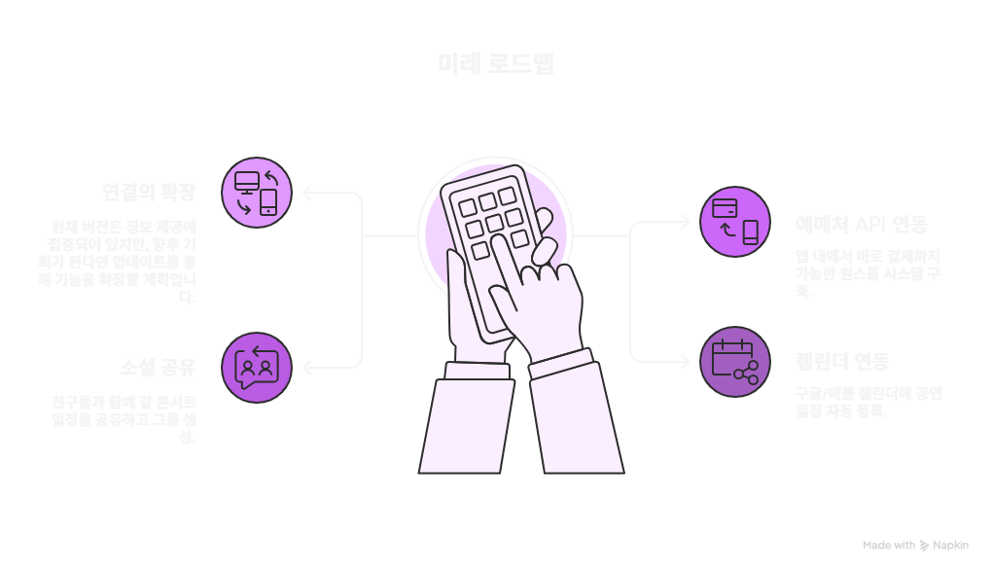

Slide 10

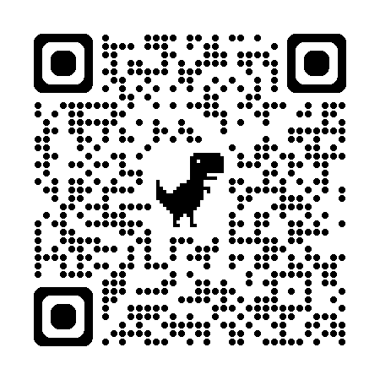
시연
앱 시연
🎵
깃 허브

Slide 11
감사합니다
김산, 이예진, 강민우.
GenCoder Team | Concert Alert PWA

